Slide 1

HUBERT Tom
PRÉSENTATION Menu Maker by Qwenta

Slide 2
Sommaire
Contexte du projet
Aperçu de la maquette
Méthodologie utilisée
Tableau Kanban
Spécifications techniques
Veille technologique
Conclusion
Questions

Slide 3
Contexte du Projet
Objectifs de Menu-Maker :
Les objectifs du site "Menu Maker by Qwenta" sont de permettre aux restaurateurs de créer leurs menus en ligne en ajoutant des plats par catégorie avec leur prix et description, d'offrir des options de personnalisation pour le branding et la mise en forme des menus, et de faciliter la diffusion des menus via l'exportation en PDF, l’impression, la publication sur Deliveroo, et le partage sur Instagram.

Slide 4
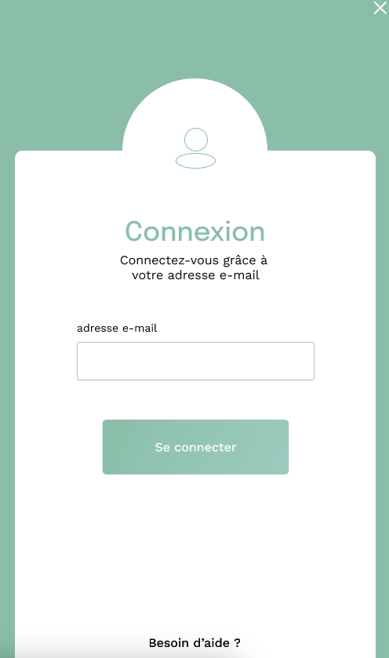
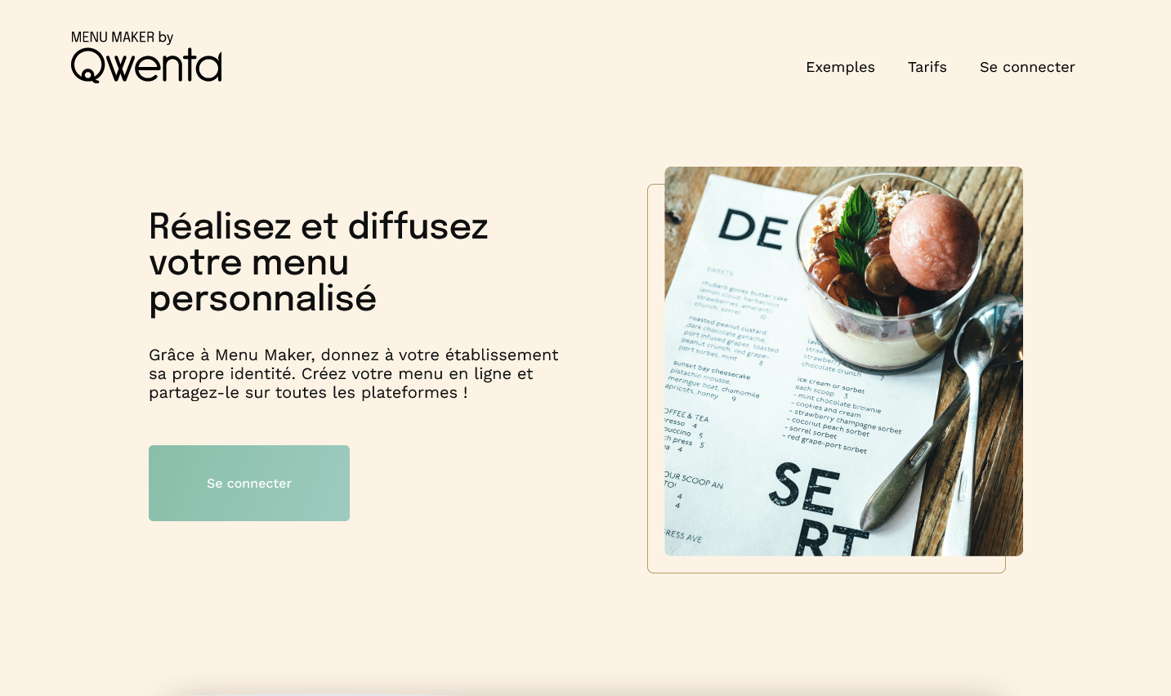
Aperçu de la maquette

Slide 5
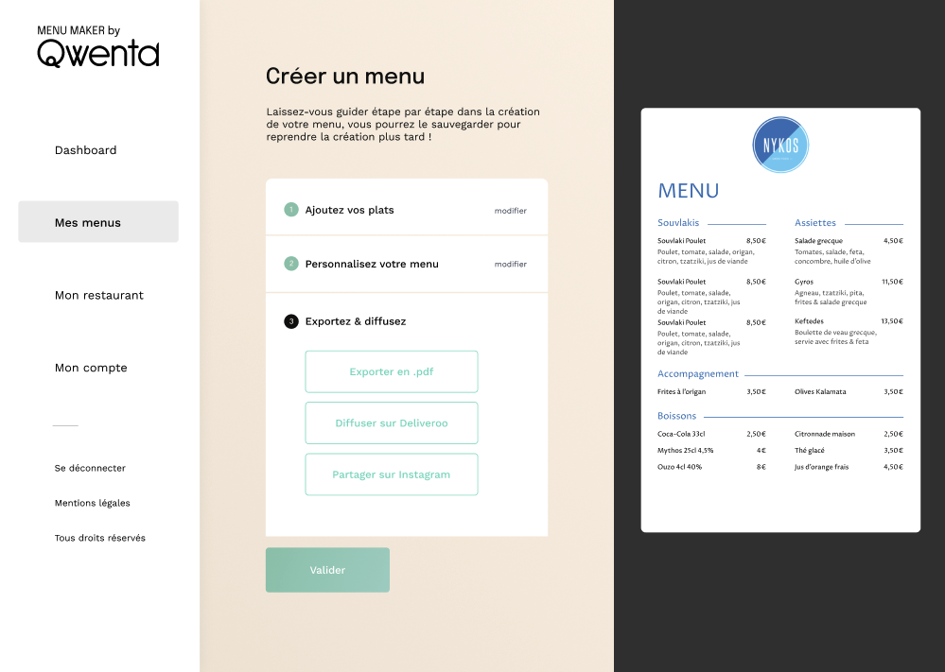
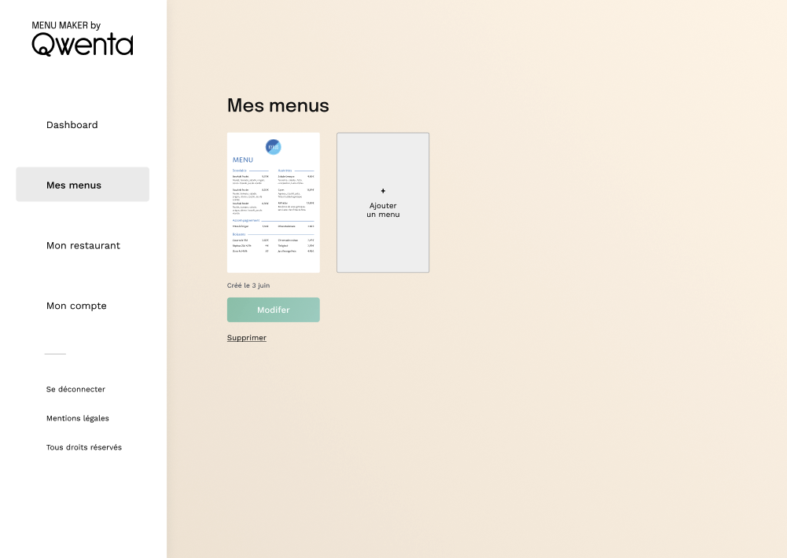
Aperçu de la maquette

Slide 6
Méthodologie utilisée
Agile :
Agile est une méthodologie de gestion de projet qui privilégie l'adaptabilité, la collaboration, et la livraison continue de valeur. Plutôt que de suivre un plan strict du début à la fin, Agile encourage les équipes à travailler par itérations, en s'adaptant aux changements et en répondant aux besoins évolutifs du projet.
Scrum :
Scrum est un cadre spécifique au sein de la méthodologie Agile. Il structure le travail en cycles courts appelés sprints. Chaque sprint est une période fixe, généralement de 1 à 4 semaines, durant laquelle l'équipe se concentre sur un ensemble d'objectifs définis, avec pour but de produire un incrément fonctionnel du produit à la fin de chaque sprint.

Slide 7
Méthodologie utilisée
Sprints :
Durée des sprints : En Scrum, les sprints sont fixés entre 1 à 4 semaines, durée fixée au début et répétée tout le long du projet.
Objectif des sprints : Chaque sprint a pour but de produire un incrément fonctionnel, c’est à dire : une version pouvant être livrée ou envoyée en production, bien que toutes les fonctionnalités ne soient pas complètes.

Slide 8
Méthodologie utilisée
Avantages des méthodologies Agile et Scrum :
Adaptabilité aux changements
Agile permet de répondre rapidement aux demande de changement ou adaptation de la part du client
Livraison continue
Grâce aux sprints, chaque version du projet apporte des fonctionnalités utilisable. Ce qui permet au client de tester des résultats concrets pour parfaire le produit.
Collaboration
Scrum encourage une communication régulière, entre l’équipe en interne, ou même avec le client. Les réunions régulières permettent d’assurer un suivi du projet ainsi que ses priorités
Amélioration continue
Après chaque sprint, il est utile de faire une rétrospective sur ce qui a fonctionné ou non, afin de s’adapter pour les prochains et d’améliorer ce qui a besoin de l’être

Slide 9
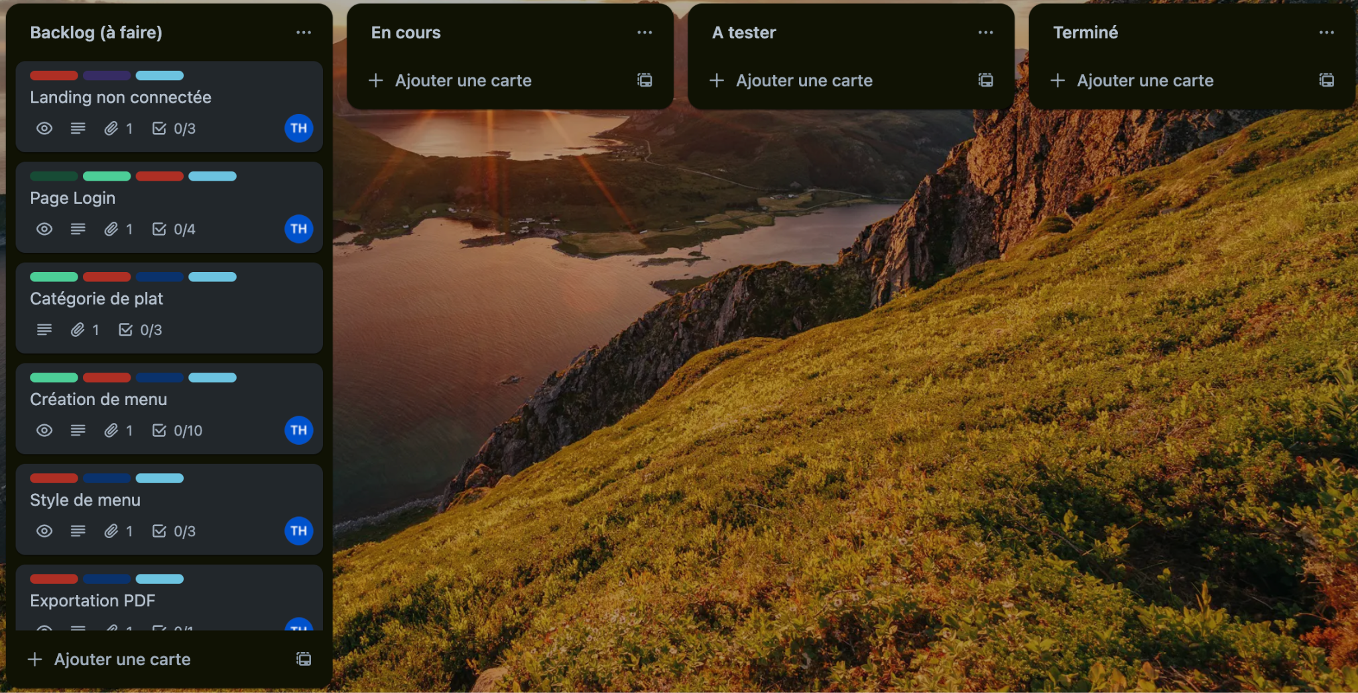
Suivi du projet avec le Kanban
Trouvez le kanban ici

Slide 10
Suivi du projet avec le Kanban
User Stories
Landing page
L’utilisateur doit comprendre l’utilité et le fonctionnement du premier coup d’oeil
Attribué :
Équipe Front
Login page
Création de compte et connexion en tant que restaurateur ou internaute
Attribué :
Équipe Front & Back
Création menu
Le restaurateur doit pouvoir créer des plats, les catégoriser ainsi que styliser son menu
Attribué :
Équipe Front & Back
Exportation
Le restaurateur peut exporter en PDF ou imprimer son menu. Il faut aussi importer le menu sur instagram et deliveroo
Attribué :
Équipe Front & back
Tarifs
L’internaute doit pouvoir visualiser les tarifs facilement. Un lien vers le Back-End de Qwenta doit être effectué
Attribué :
Équipe Front & Back

Slide 11
Suivi du projet avec le Kanban
Avantages du Kanban
Le tableau Kanban améliore le suivi et la coordination d'équipe en offrant une visualisation simple et en temps réel du flux de travail, chaque tâche est clairement représentée et suivie à travers différentes étapes. Ca favorise la transparence au sein de l'équipe, permettant à chaque membre de voir qui travaille sur quelle tâche et d'identifier les priorités. Cette visibilité partagée permet une communication fluidifiée. Les ajustements peuvent être faits rapidement, et les problèmes peuvent être résolus dès qu'ils surviennent, ce qui rend le travail collectif plus cohérent, agile et efficace.

Slide 12
Spécifications techniques
Présentation de l’usage du no-code
Spécifications techniques
Versioning : Git, Repository GitHub
Front : React
Cryptage : Firebase
Base de données : MongoDB
APIs : Instagram et Deliveroo

Slide 13
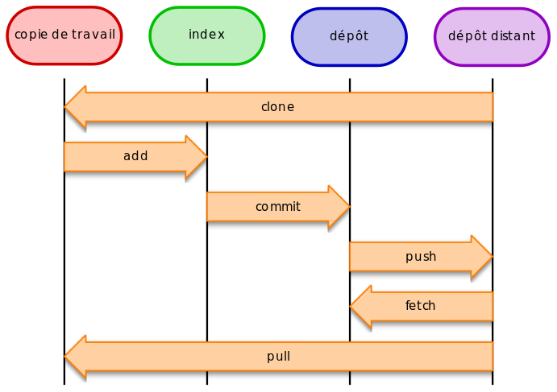
Spécifications techniques
Présentation de l’usage du no-code
Spécifications techniques
Schéma explicatif Git-GitHub
Git et GitHub sont utilisé pour travailler efficacement en équipe et versionner le code.
Cela permet de fractionner le code par étape de développement, ainsi que de garder toutes traces des modifications effectuée par l’équipe.
Le code est donc sauvegardé et partagé à l’équipe de manière optimale

Slide 14




Veille Technologique
Présentation de l’usage du no-code
Wakelet disponible ici
Classification par fiabilité, actualité et objectivité :
Sélection de sources fiables et / ou officielles (Documentations, Articles etc)
Vérification de l’actualité des informations, qu’elles ne soient pas dépréciées
Faire attention à ne pas prendre d’information provenant de sources biaisées ou propagandiste.

Slide 15
Conclusion
Présentation de l’usage du no-code
Mise en place du contexte et des objectifs
Visualisation de la maquette
Explication de la méthodologie
Aperçu du tableau Kanban (Trello) et des User Stories
Explication des spécifications techniques :
Différents technologies utilisées
Schéma explicatif de l’environnement Git
Détail de veille technologique

Slide 16
QUESTIONS ?

